Slide 1
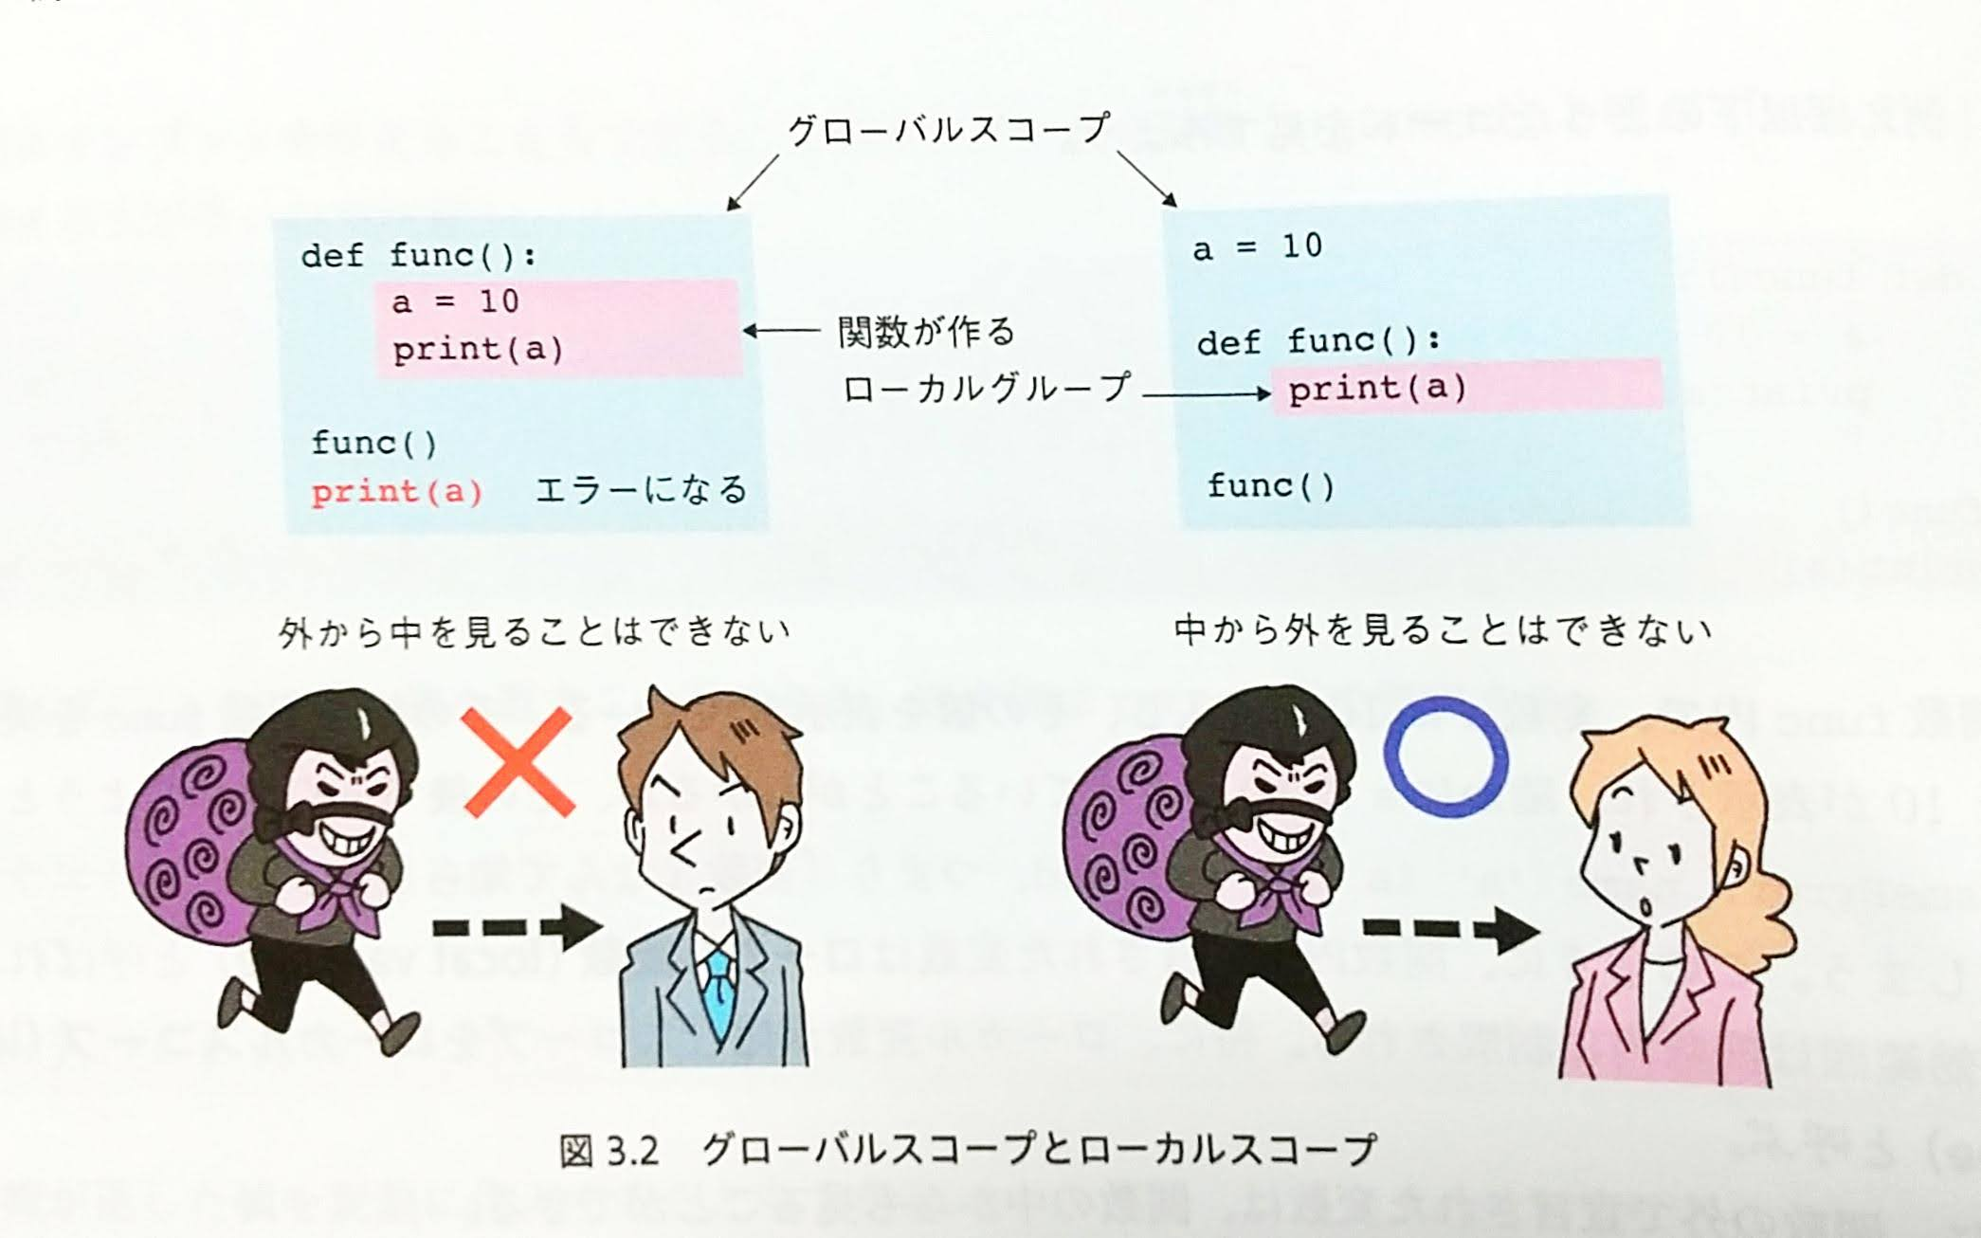

Slide 2
ローカルスコープ
中から外を見ることはできる

Slide 3
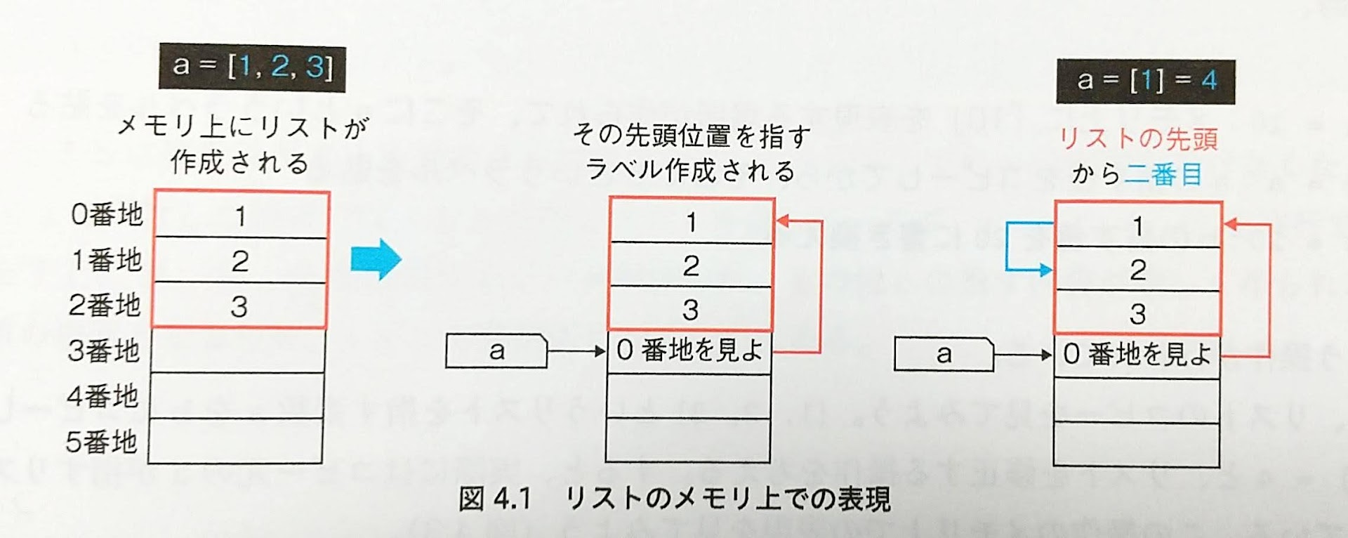

Slide 4
a[1]=4

Slide 5
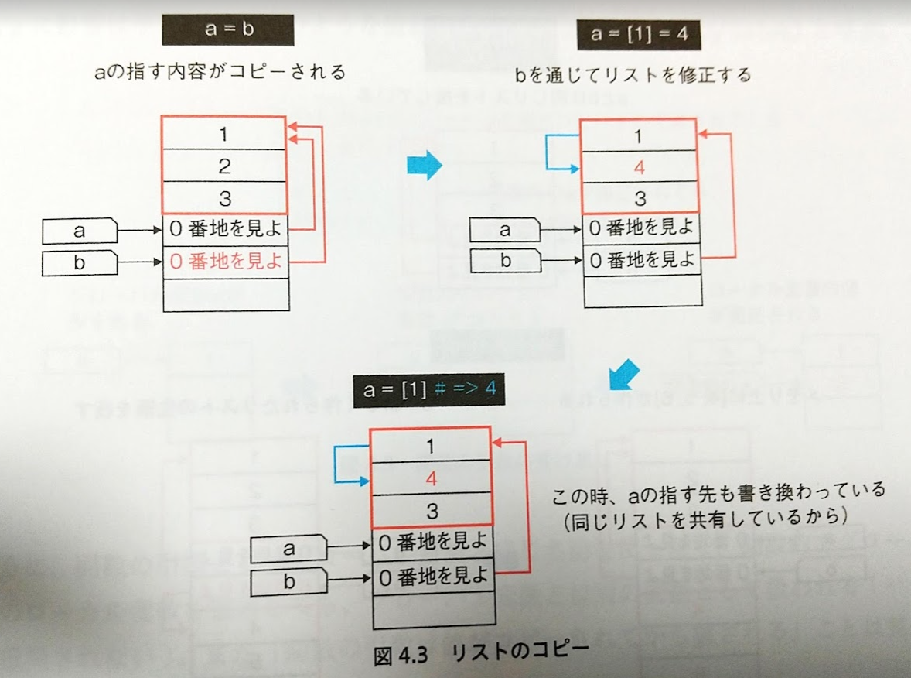

Slide 6
b[1]=4
a[1] # =>4

Slide 7
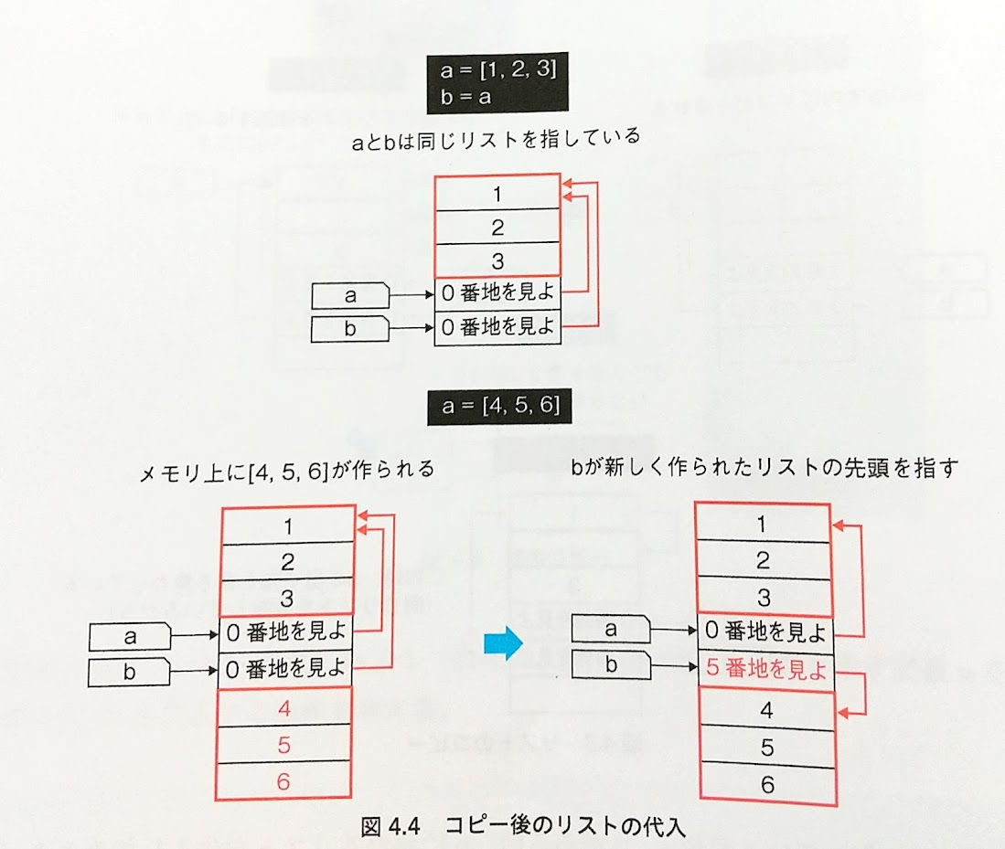

Slide 8
b = [4,5,6]

Slide 10
c.count()

Slide 12
class Counter:
def __init__(self):
self.num = 0
def count(self):
self.num += 1
print(self.num)
class Counter:
def __init__(self):
self.__num = 0
def count(self):
self.__num += 1
print(self.__num)

Slide 14
b
c

Slide 15
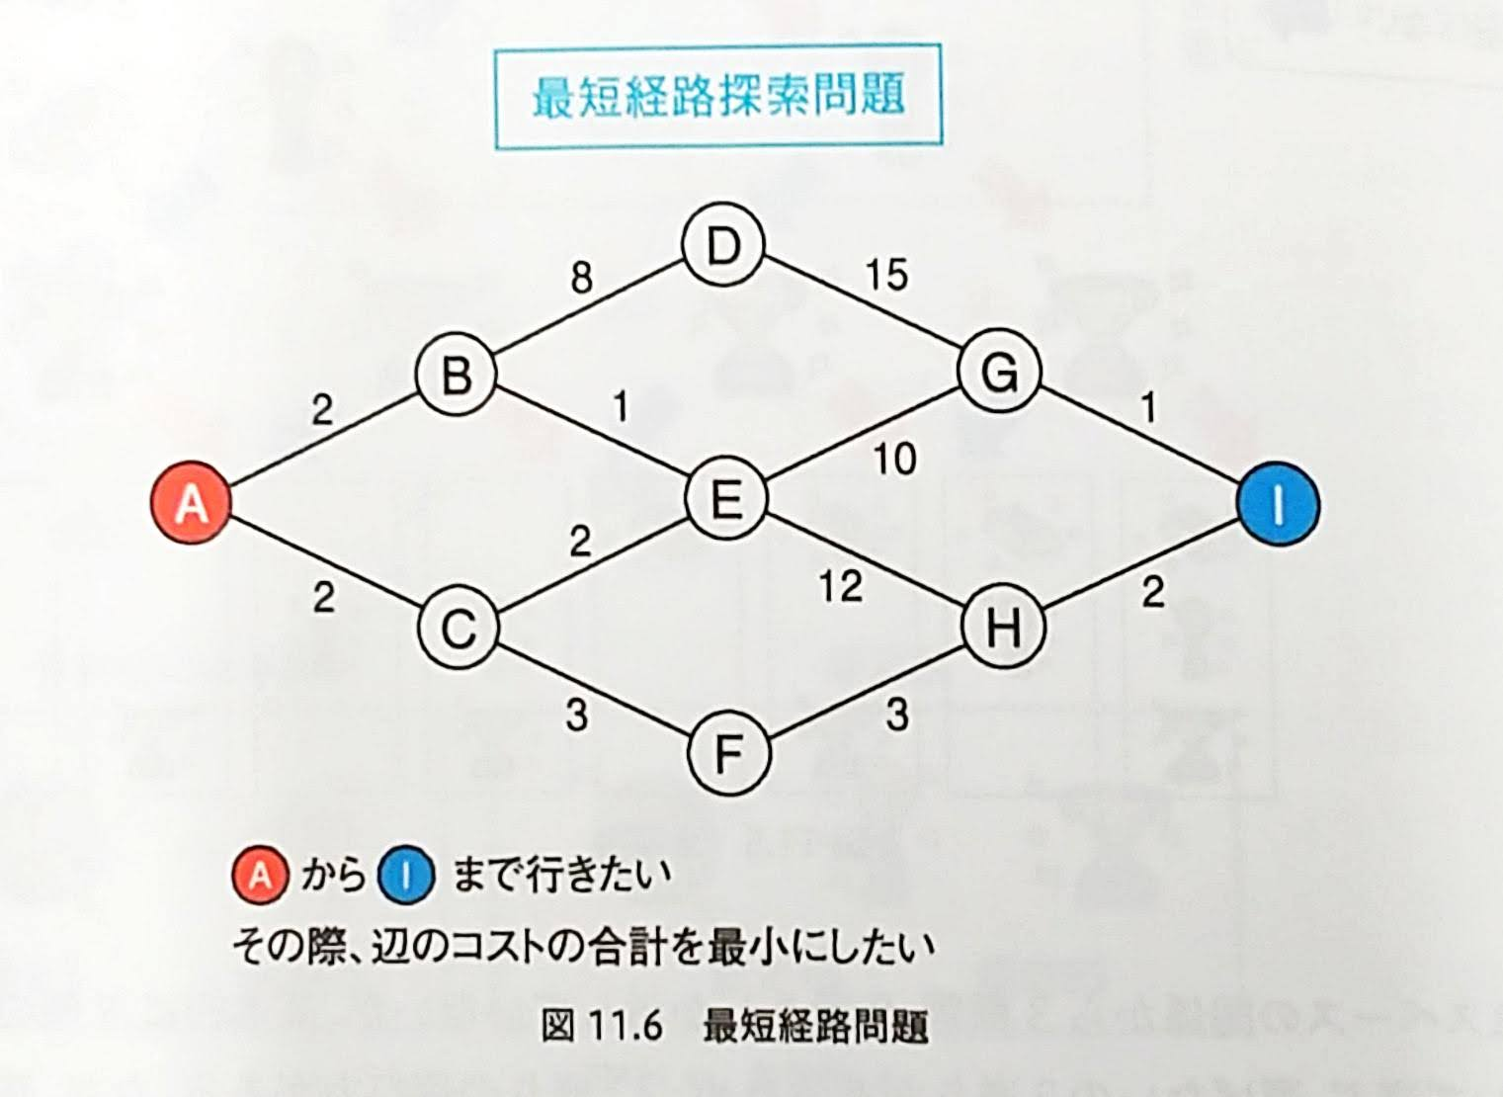

Slide 16
7

Slide 17
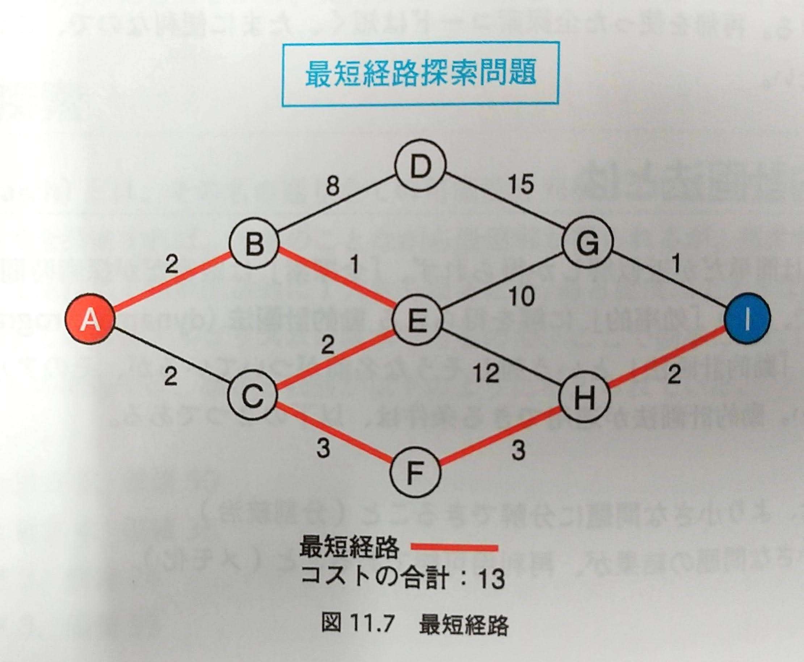

Slide 18
7

